Slide 1
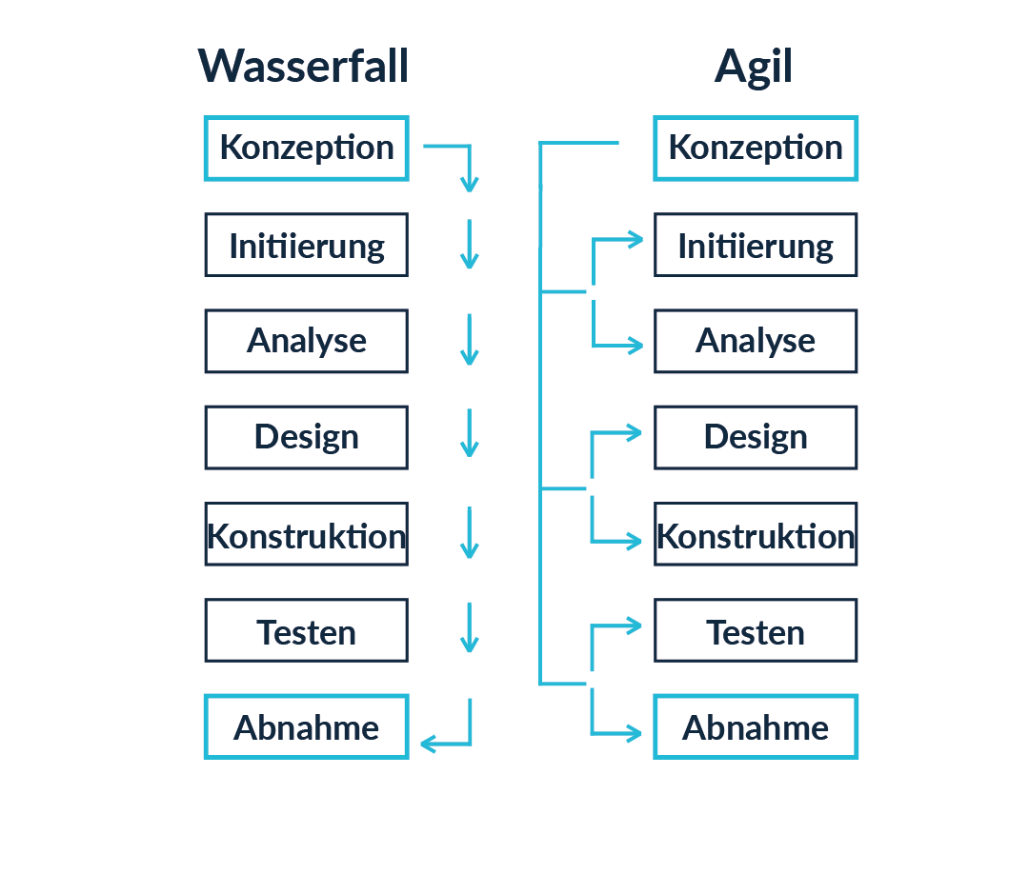
Scrum
> Play
> Next

Slide 2
Teamrollen
> Play
<
> Next

Slide 3
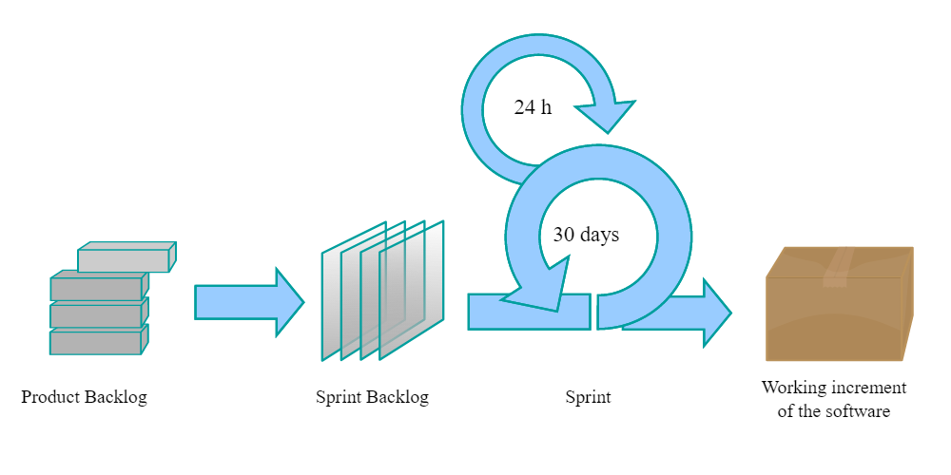
Ereignisse
> Play
<
> Next

Slide 4
Artefakte
Techniken
Werte
> Play
<
> Next

Slide 5
Agiles Schätzen
> Play
< Previous

Slide 6
Scrum

Slide 7
Teamrollen
Scrum Master
Product Owner
Teammitglied
Beseitigt Hindernisse
Pflegt Backlog
Erledigt Userstories
Moderiert Retrospektive
Stellt Product Increment vot
Notes:
"Icon made by Wichai.wi from www.flaticon.com"

Slide 8
Ereignisse

Slide 9
Artefakte

Slide 10
Agiles Schätzen

